Slide 1
Ávinningur betri vinnutíma í vaktavinnu
Notes:
Þann 1. maí 2021 taka gildi umfangsmiklar breytingar á vinnutíma vaktavinnufólks. Í þessu myndbandi er farið yfir þann ávinning og þau tækifæri sem felast í breytingunum.

Slide 2
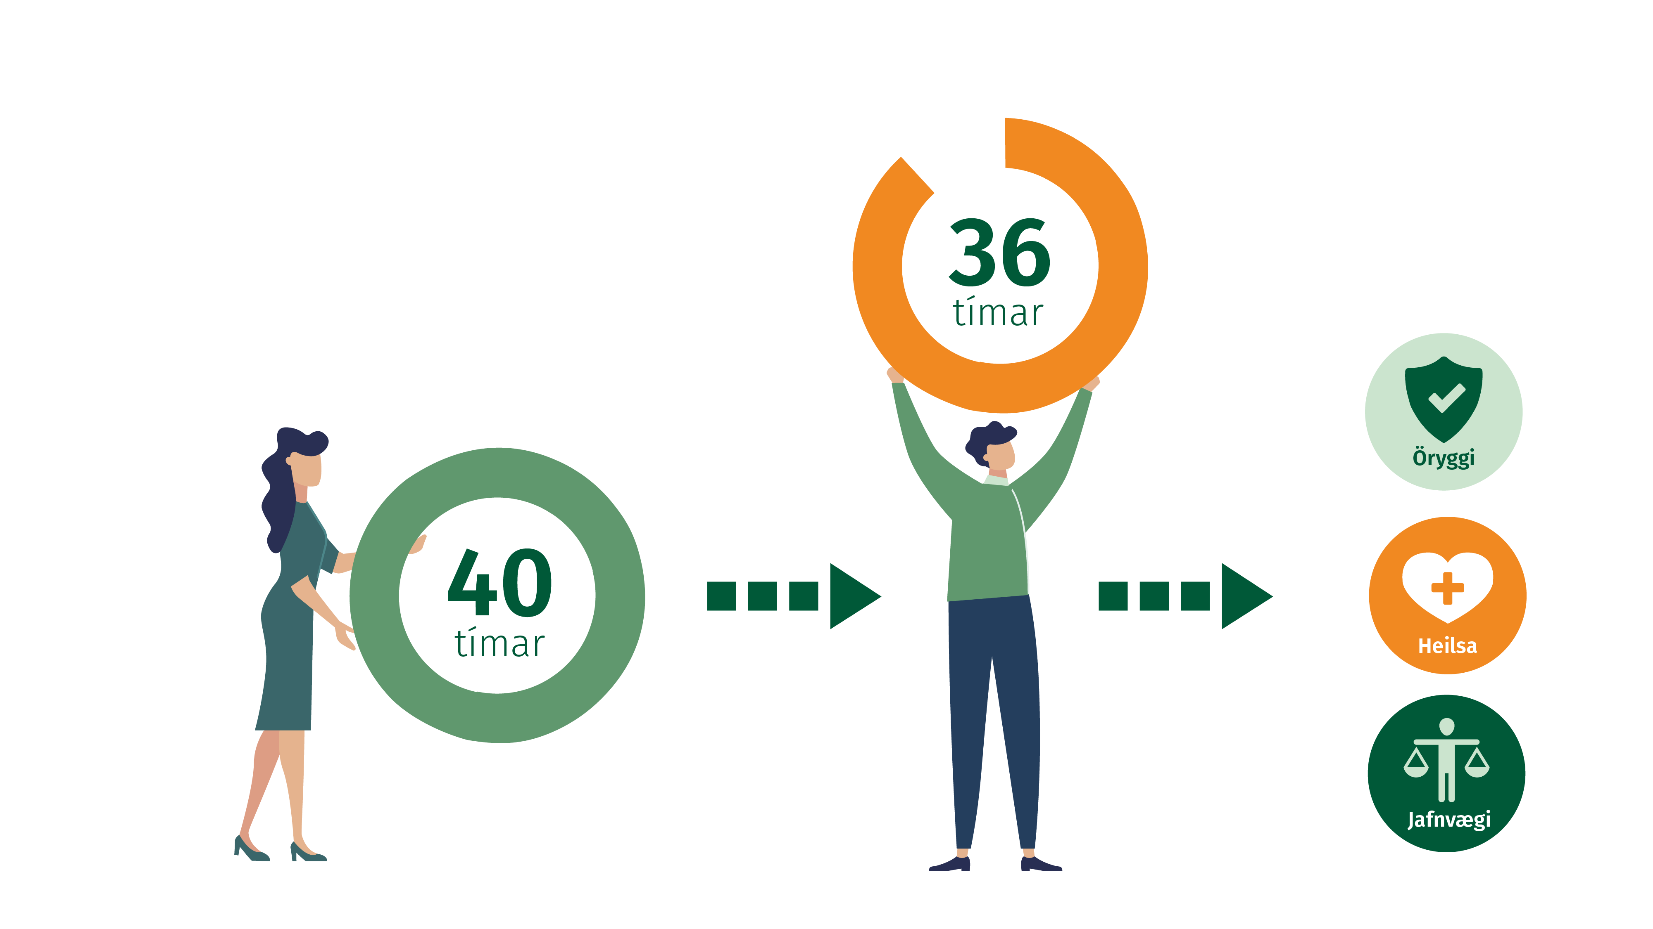
1. maí 2021
Vinnutími vaktavinnufólks styttist úr 40 í 36 stundir á viku auk breytinga á launamyndun.
Notes:
1. maí 2021 verða miklar breytingar á vinnutíma vaktavinnufólks. Aðrar eins breytingar hafa ekki orðið á vinnutíma á Íslandi í tæplega 50 ár. Í stuttu máli ganga breytingarnar út á það að vinnutími vaktavinnufólks styttist í 36 stundir, með möguleika á frekari styttingu, og launamyndunarkerfi vaktavinnufólks breytist samhliða. Á vefnum betrivinnutimi.is má finna frekara kynningarefni og upplýsingar um breytingarnar.
Kerfisbreytingin er samstarfsverkefni allra launagreiðenda og allra bandalaga launafólks auk Félags íslenskra hjúkrunarfræðinga.
Leiðarljós kerfisbreytingarinnar er öryggi starfsfólks og þjónustuþega, heilsa starfsfólks og jafnvægi vinnu og einkalífs.

Slide 3
Markmið kerfisbreytinga í vaktavinnu
Vaktavinna verði eftirsóknarverðari
Meiri hagkvæmni í nýtingu fjármuna
Gæði opinberrar þjónustu batna
Rannsóknir hafa sýnt að vaktavinnufólk er í aukinni hættu á að fá ýmsa sjúkdóma
Vinna á óreglulegum tímum hefur áhrif á fjölskyldu og heilsu
Notes:
Markmið breytinganna eru fyrst og fremst að draga úr hættu á heilsutjóni vaktavinnufólks, auka öryggi starfsmanna og þjónustuþega og auka möguleika vaktavinnufólks til að samþætta vinnu og einkalíf. Rannsóknir hafa sýnt að vaktavinnufólk er í aukinni áhættu á að fá ýmsa sjúkdóma. Þá hefur vinna á mismunandi tímum sólarhringsins slæm áhrif á svefn fólks og það getur haft í för með sér verri heilsu. Vinna á óreglulegum tímum gerir einnig fólki erfiðara fyrir að samþætta vinnu og félags- og fjölskyldulíf.
Væntingar eru einnig um að vaktavinna verði eftirsóknarverðari, meiri hagkvæmni verði í nýtingu fjármuna og gæði opinberrar þjónustu aukist.

Slide 4
Samþætting vinnu og einkalífs og betri starfsandi
Viðhorfsbreyting
Minni streita og minni þreyta
Meiri tími til að sinna fjölskyldu og áhugamálum
Gæðastundir með börnum
Meiri starfsánægja
Betri þjónusta
Reynsla tilraunaverkefna sýnir jákvæðar niðurstöður
Notes:
Væntingar standa til þess að starfsfólk upplifi mikinn mun á frítíma og möguleikum til að sinna áhugamálum og fjölskyldu þegar betri vinnutími í vaktavinnu verður tekinn upp.
Margir þekkja það að vera búnir á því í lok vinnuvikunnar. Þegar vinnutíminn verður styttur er líklegt að það breytist. Starfsfólkið verði síður þreytt og hafi meiri orku til að sinna fjölskyldunni á virkum dögum og um helgar ásamt því að hafa meiri tíma fyrir sjálft sig.
Barnafólk þekkir það sérstaklega að eiga erfitt með að samræma vinnu og einkalíf. Betri vinnutími verður vonandi til þess að láta púsluspilið sem allir foreldrar kannast við ganga upp og gera fjölskyldum kleift að eiga fleiri gæðastundir saman.
Aukinn frítíma sem fylgir betri vinnutíma er hægt að nota á fjölbreyttan hátt. Sumir vilja sinna sínum tómstundum, aðrir sinna foreldrum eða börnum betur en áður. Tækifæri til að sinna félagslífi og heimilisstörfum aukast einnig.
Á síðustu árum hafa fjölmargir opinberir vinnustaðir, bæði dagvinnu- og vaktavinnustaðir, tekið þátt í tilraunaverkefnum um styttingu vinnutíma. Fylgst hefur verið vel með reynslu starfsfólks og stjórnenda af þeim breytingum sem hafa verið gerðar. Komið hefur í ljós margvíslegur ávinningur bæði fyrir starfsfólk og vinnustaði. Verkefnin voru ekki sett upp með alveg sama hætti og kerfisbreytingin nú, en þó má líta til þeirra um væntanlegan ávinning.
Reynslan sýnir okkur að betri vinnutími stuðlar að aukinni jákvæðni og meiri starfsánægju á vinnustöðum. Ef rétt er staðið að breytingunum fylgir viðhorfsbreyting sem verður til þess að starfsfólk sýnir aukið frumkvæði í vinnunni og allir leggjast á eitt til að finna tækifærin sem felast í að bæta skipulag vinnunnar. Þetta getur leitt til þess að opinber þjónusta batnar.

Slide 5
Betri heilsa starfsfólks
Minni streita
Dregur úr hættu á sjúkdómum og kulnun
Vonir standa til þess að veikindatíðni lækki
Notes:
Bætt heilsa launafólks er annað af stóru markmiðunum með betri vinnutíma í vaktavinnu. Á vinnustöðum sem þegar hafa stytt vinnuvikuna upplifir starfsfólk minni streitu sem aftur dregur úr hættu á sjúkdómum og kulnun í starfi.
Veikindatíðni meðal vaktavinnufólks er almennt töluvert hærri en meðal þeirra sem eru í dagvinnu. Vonir standa til þess að með betri vinnutíma dragi úr veikindatíðni á vaktavinnustöðum.

Slide 6
Aukinn fyrirsjáanleiki
Stöðugleiki í mönnun
Auðveldara að vera í hærra starfshlutfalli
Dregið úr þörf fyrir yfirvinnu
Notes:
Með betri vinnutíma á að verða meiri stöðugleiki og fyrirsjáanleiki í mönnun vaktavinnustaða. Auðveldara verður fyrir fólk að vera í hærra starfshlutfalli en áður og draga á úr þörf fyrir yfirvinnu. Samið var um að drög að vaktskrá liggi fyrir sex vikum fyrir fyrstu vakt, og endanleg vaktskrá fjórum vikum fyrir fyrstu vakt.

Slide 7
Jafnrétti kynjanna
Jafnari ábyrgð á umönnun barna og heimilisstörfum
Auðveldara að vera í fullu starfi
Meirihluti vaktavinnufólks í hlutastarfi konur
Hærri laun og ævitekjur
Notes:
Betri vinnutími í vaktavinnu mun stuðla að jafnrétti kynjanna á vinnumarkaði og á heimilum. Breytingarnar mun sömuleiðis stuðla að aukinni atvinnuþátttöku kvenna, draga úr því að konur sæki í hlutastörf og stuðla að jafnari ábyrgð á umönnun barna og heimilisstörfum.
Væntingar eru um að styttri vinnuvika leiði til þess að fleiri velji sér fullt starf eða hærra starfshlutfall og hækki þar með laun sín, enda verður auðveldara að vinna í fullu starfi með styttri vinnutíma. Það mun hafa áhrif á tekjur kvenna á atvinnumarkaði, en einnig á greiðslur úr lífeyrissjóði eftir að starfsævinni er lokið. Þetta á sérstaklega við um vaktavinnustéttir, þar sem konur eru í meirihluta þeirra sem starfa í vaktavinnu í almannaþjónustunni og eru mun líklegri en karlar til að vera í hlutastörfum.

Slide 8
Samvinnuverkefni
Betri vinnutími gerist ekki af sjálfu sér
Starfsfólk og stjórnendur taki höndum saman
Mögulega breytingar á vaktaskipulagi
Í breytingunum felast stór tækifæri fyrir allt vaktavinnufólk og vaktavinnustaði á opinberum vinnumarkaði.
Hjálpumst að við að tryggja að við fáum öll notið ávinningsins!
Notes:
Betri vinnutími í vaktavinnu gerist ekki af sjálfu sér. Vinnustaðir og starfsfólk þurfa að taka höndum saman til þess að finna hvaða útfærslur á vinnutíma henta best á ólíkum stöðum. Í einhverjum tilvikum þarf að breyta vaktaskipulagi, og er þá lykilatriði að taka tillit til þarfa starfseminnar. Þá er einnig mikilvægt að á innleiðingartíma sé virkt samtal í gangi milli stjórnenda og starfsfólks, og að tekið sé mið af óskum starfsfólks sé það mögulegt og að um sé að ræða samvinnu um að finna bestu leiðir.
Í breytingunum felast stór tækifæri fyrir allt vaktavinnufólk og vaktavinnustaði á opinberum vinnumarkaði. Hjálpumst að við að tryggja að við fáum öll notið ávinningsins.

